Slide 1



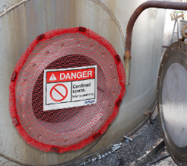
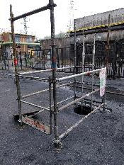
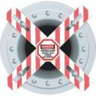




Minute sécurité
Interdire physiquement l’accès d’un espace confiné en cas d’interruption des travaux
En cas d’interruption des travaux dans un espace confiné, il faut en interdire physiquement l’accès pour empêcher toute entrée, avec une signalétique claire !
A la reprise de travaux, une nouvelle prise d’atmosphère doit être effectuée par les intervenants et tracée sur le permis de pénétrer.
Les règles fondamentales d’accès dans un espace confiné
Être formé « espace confiné »
Réaliser un contrôle préalable rigoureux de l’atmosphère permettant de délivrer ou non un permis de pénétrer
Porter un détecteur 4 gaz minimum en adéquation au risque (détecteur vérifié et étalonné)
Présence obligatoire d’une vigie à l’extérieur de l’espace confiné, équipée d’un détecteur 4 gaz (identique à celui des intervenants) , d’un moyen de communication et formée « espace confiné »
Assurer une ventilation de l’espace confiné (mécanique ou naturelle)
Mettre en place un plan adapté pour l’évacuation du personnel de l’espace confiné en cas d’accident
Nos espaces confinés doivent être identifiés et répertoriés.
Leurs accès sont réglementés et signalés
par ce panneau.
Je retiens : En cas d’interruption de travaux dans un espace confiné, l’accès doit y être physiquement interdit avec une signalétique claire !
Règle d’Or N°4
Je respecte la procédure sur les espaces confinés avant
d’y pénétrer

